Slide 1
Биосфера.
1. Учение В.И. Вернадского о биосфере.
2. Функции живого вещества.
3. Круговорот биогенов.

Slide 2
1. Учение В.И. Вернадского о биосфере.

Slide 3
Наиболее крупной, глобальной экосистемой Земли является биосфера. Биосфера – это область распространения жизни на Земле, включающая в себя нижнюю часть атмосферы, верхнюю часть литосферы (земной коры) и всю гидросферу.

Slide 4
Еще в начале 19 века Ж.Б. Ламарк впервые подошел к понятию "биосфера", однако без употребления этого термина. Термин "биосфера" применил французский ученый Э. Реклю в 1863 г. для определения области распространения жизни на Земле. Австрийский геолог Э. Зюсс в 1875 г. назвал биосферой особую оболочку Земли, включающую совокупность всех организмов.

Slide 5
Законченное учение о биосфере Земли было создано академиком В.И. Вернадским. В 1926 г. он изложил основные идеи этого учения в книге "Биосфера". Позднее некоторые вопросы учения о биосфере В.И. Вернадский рассматривал в статьях и монографии "Химическое строение биосферы Земли и ее окружения".

Slide 6
По утверждению В.И. Вернадского живое вещество планеты является биогеохимическим фактором планетарного масштаба, под воздействием которого изменяются как населяющие биосферу организмы, так и среда в которой они живут.

Slide 7
Проведя расчеты ученый пришел к выводу, что количество биомассы составляет от 10²⁰ до 10²¹ г, или 1000-10000 трлн. т., а поверхность листьев всех зеленых растений (включая водоросли), в зависимости от сезона года, колеблется от 0.86 до 4.2% поверхности Солнца, в то время как поверхность Земли составляет менее 0.0001% поверхности Солнца.

Slide 8
Причем зеленые растения улавливают в целом лишь 0,02-0,03% солнечной энергии, поступающей на поверхность Земли. В.И. Вернадский пришел к выводу, что значительная часть энергии живого вещества идет на образование в биосфере новых вадозных (неизвестных вне ее) минералов, а часть аккумулируется в залежах угля, нефти и газа.

Slide 9
Биосфера – это активная оболочка Земли, в пределах которой взаимодействуют живое и косное вещество планеты. Нижняя граница биосферы проходит на 0.5 км ниже дна океана и не глубже 15 км в толще суши. Верхняя граница в некоторых местах совпадает с границей тропосферы, а в некоторых проходит в нижней части стратосферы.

Slide 10
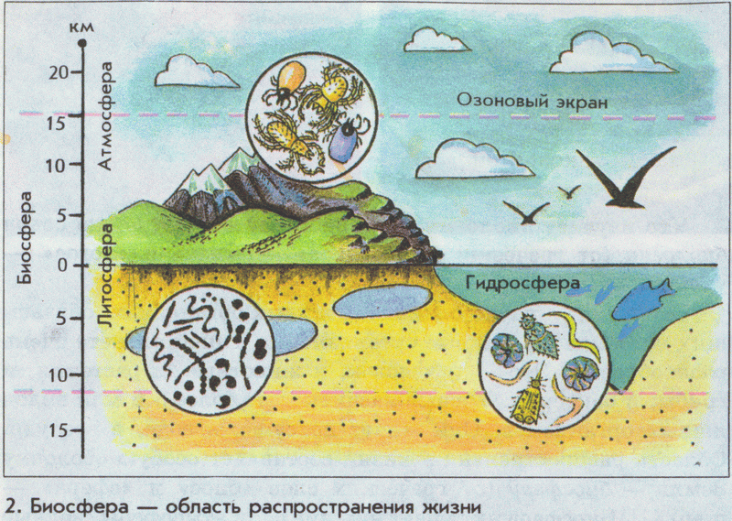
Биосфера – область распространения жизни

Slide 11
Итак, биосфера включает в себя всю гидросферу, верхнюю часть литосферы и нижнюю часть атмосферы. По подсчетам ученых живое вещество биосферы образует 1800 тыс. видов, общий объем которых составляет 2488 км³ или 2423 млрд. т. Эта масса живого вещества сосредоточена в объеме биосферы – 1400 тыс. км³. Биомасса растений в 2,5 раза превышает массу животных.

Slide 12
Зеленые растения превращают космическую лучистую энергию в земную, химическую. Живые организмы своим дыханием, питанием, метаболизмом, смертью и разложением в течение миллионов лет обеспечивают миграцию химических элементов в биосфере, их распределение и рассеяние. Так живое вещество меняет биосферу и земную кору.

Slide 13
Следует отметить, что если все живые организмы равномерно распределить на поверхности Земли, то они образуют пленку толщиной всего лишь 5 мм.

Slide 14
По утверждению В.И. Вернадского, живое вещество планеты является самой мощной силой в биосфере, материально и энергетически определяющей ее функции, а жизнь представляется не как механическая сумма индивидуумов или видов, но как единый процесс, охватывающий все вещество верхнего слоя планеты.

Slide 15
2. Функции живого вещества.

Slide 16
Энергетическая функция живого вещества связана с фотосинтетической деятельностью зеленых растений с процессом преобразования космической солнечной энергии в химическую энергию органического вещества, ее перераспределением между отдельными компонентами биосферы.

Slide 17
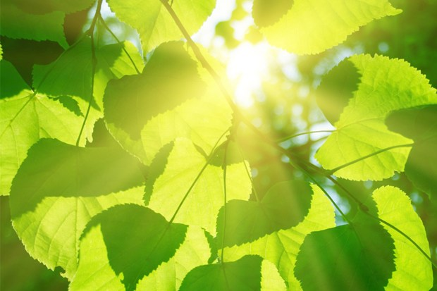
Установлено, что ежегодно растения аккумулируют 1842*10¹⁵ кДж энергии. За счет этой энергии происходят все жизненные процессы на Земле.
6CO2+6H2O=C6H12O6+6O2

Slide 18
Свет

Slide 19
Газовая функция заключается в миграции и превращении газов, обеспечении газового состава и динамики газов биосферы. Преобладающая масса газов на Земле имеет биогенное происхождение: азот, кислород, углекислый газ, сероводород, метан и т.д. В течение года растения выделяют в атмосферу около 128 млрд. т кислорода и поглощают около 170 млрд. т углекислого газа.

Slide 20
Концентрационная функция состоит в том, что организмы способны извлекать из окружающей среды и накапливать биогенные элементы. Так, морские водоросли концентрируют йод, диатомовые водоросли и злаки – кремний, фиалки – цинк. Многие виды бактерий, одноклеточных организмов, водорослей, растений и животных способны накапливать и выделять соли кальция в нерастворимый осадок. В результате, после их отмирания образуются залежи известняков, мела туфов.

Slide 21
Окислительно-восстановительная функция заключается в химическом превращении веществ в результате прохождения окислительно-восстановительных реакций. В почве, воде и воздухе образуются окислы, соли и др. вещества. Формирование железных и марганцевых руд, известняков связано с деятельностью микроорганизмов.

Slide 22
Обогащение атмосферы Земли кислородом произошло благодаря появлению окисляющих бактерий и зеленых растений. Появление анаэробных организмов способствовало протеканию восстановительных реакций в природе. Так образовались водород, окислы азота и сернистых металлов, сероводород, метан и т.д.

Slide 23
Деструктивная функция связана с разложением растительных и животных останков, минерализацией органического вещества и превращением его в косное. В результате в биосфере накапливается биогенные и биокосные вещества, почва обогащается гумусом.

Slide 24
Информационная функция состоит в накоплении, сохранении и передаче молекулярной (генетический код, вещества-регуляторы), и сигнальной (в том числе нервной и интеллектуальной) информации, необходимой для существования видов и поддержания равновесия в экосистемах.

Slide 25
Живое вещество распределено по планете крайне неравномерно. Так, количество фитомассы в тропических лесах составляет более 500 т/га, в тайге – 300-400 т/га, в степях – 125-150 т/га, в тундре – 12-25 т/га, а в пустыне всего лишь 2,5 т/га. Различен и уровень развития и сложности организации живого вещества: молекулярный, клеточный, организменный, популяционный, биоценотический, биосферный.

Slide 26
3. Круговорот биогенов.

Slide 27
Основы учения о природных круговоротах вещества и энергии в отечественной науке были заложены В.И. Вернадским, В.Р. Вильямсом, А.П. Виноградовым и их учениками.

Slide 28
Под круговоротом биогенов подразумевают многократное их участие в процессах, протекающих в атмосфере, литосфере, гидросфере, в т.ч. в тех их слоях, которые составляют биосферу планеты. Круговорот биогенов представляет собой взаимный обмен химическими элементами между компонентами экологической системы.

Slide 29
Возникновение такого уникального приспособления в природе связано с тем, что постоянное несоответствие между потребностями живых организмов и наличием доступных питательных веществ обусловило необходимость повторного использования биогенов по типу круговорота. Ежегодно в таком круговороте задействовано примерно 480 млрд. т веществ.

Slide 30
По словам В.Р. Вильямса, единственный способ придать чему-то конечному свойство бесконечного – это заставить конечное вращаться по замкнутой кривой, т.е. вовлечь его в круговорот. Все вещество нашей планеты вовлечено в непрерывный круговорот, что обеспечивает длящиеся миллионы лет ассимиляционные процессы необходимыми химическими элементами.

Slide 31
Чтобы жизнь на Земле не прекращалась, должны происходить непрерывные химические превращения живого вещества, т.е. вещества, использованные одними организмами, должны переходить в форму, усвояемую для других организмов. Такая циклическая миграция веществ и химических элементов происходит только при определенных затратах поступающей от Солнца энергии.

Slide 32
Различают два основных круговорота веществ: геологический и биологический (биотический).

Slide 33
Под геологическим круговоротом понимают обмен веществ между сушей и Мировым океаном. В геологическом круговороте происходит циркуляция воды и растворенных в ней веществ, включающая испарение, перенос водяного пара в атмосфере, конденсацию, выпадение осадков, поверхностный и подземный стоки, инфильтрацию.

Slide 34
Биологический или биотический круговорот сформировался с возникновением на планете живого вещества. Выделяют большой биосферный круговорот и малый биогеоценотический.

Slide 35
Большой биосферный круговорот представляет собой непрерывный планетарный процесс циклического, неравномерного во времени и в пространстве перераспределения вещества, энергии и информации в биосфере. Малый биогеоценотический круговорот происходит внутри биогеоценоза.

Slide 36
Биологический круговорот обеспечивает циркуляцию химических элементов между почвой, растениями, животными и микроорганизмами. Растения, поглощая минеральные вещества из почвы, включают их в состав своих организмов, пройдя по пищевым цепям (консументы, редуценты) биогенные вещества вновь возвращаются в окружающую среду.

Slide 37
Важным показателем интенсивности биологического круговорота является скорость обращения химических элементов. Ее оценивают по скорости накопления и разложения метрового органического вещества, образовавшегося в результате ежегодного опада растений и отмирания животных.

Slide 38
Интенсивность процесса деструкции отражает отношение массы метрового растительного вещества (лесной подстилки, степной ветоши) к массе ежегодного опада. Наиболее высокий индекс характерен для заболоченных лесов (более 50), тундр (20-40), показывает во сколько раз масса неразложившихся остатков (многолетн.) больше массы ежегодного опада.

Slide 39
В степях индекс 1-1,5, в субтропических лесах – 0,7, в саваннах – 0,2, там процессы разложения ежегодно отмирающего органического вещества происходит довольно интенсивно. Высвобождающиеся в результате минерализации вещества сразу же поглощаются корнями растений.

Slide 41
Основные функции биологического круговорота: 1. Обеспечение непрерывности жизни на Земле. 2. Расширение сферы жизни (в с.х-ве – повышение фотосинтетической продуктивности, увеличение качественного разнообразия видов, удлинение пищевых цепей). 3. Биотический круговорот должен служить основой существования биоценозов и биосферы.

Slide 42
4. Поддержание, укрепление и расширение связей с общим геологическим круговоротом. Биотический круговорот связан с геологическим, большим количеством частых круговоротов различных веществ и химических элементов неживой природы (вода, кислород, углекислый газ и т.д.). 5. Спиралевидное развитие живой и неживой природы. Каждый виток по своим особенностям превосходит предыдущие.

Slide 43
Спасибо за внимание!

